Slide 1
Лекция 6. WDS и PXE

Slide 2
Цель лекции
Понимать, как клиент загружается по сети и получает установочный образ Windows
Различать роли DHCP, PXE Server, TFTP, WinPE, boot.wim и install.wim
Проверять готовность WDS-сервера, образов, драйверов, policy и изолированной сети
Определять этап отказа: DHCP, PXE offer, TFTP, WinPE, install image или domain join

Slide 3
Учебные вопросы
1. WDS, prerequisites AD/DNS/DHCP/NTFS и архитектура PXE.
2. DHCP, TFTP и WinPE.
3. Boot/Install Images, `boot.wim`, `install.wim` и image groups.
4. Развёртывание клиента, prestaging и naming policy.
5. Drivers, answer files и multicast — обзорно.
6. Изолированная PXE-сеть и типовые ошибки.

Slide 4
Учебный сценарий лекции
Домен стенда: corp.test; PXE-сеть: 192.168.40.0/24
DC01 обслуживает AD DS и DNS, DHCP01 выдает адреса, WDS01 хранит D:\RemoteInstall
CL-NEW — пустая UEFI-виртуальная машина без установленной ОС
Итог: CL-NEW загружается по PXE, устанавливает Windows, получает имя и входит в домен

Slide 5
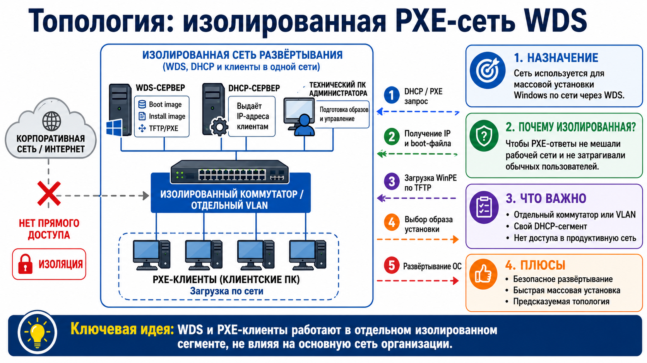
Топология: изолированная PXE-сеть WDS

Slide 6
1. WDS изучается как базовая технология сетевой установки
WDS (Windows Deployment Services) — роль Windows Server для сетевой загрузки и развёртывания Windows
PXE (Preboot Execution Environment) — среда предзагрузки, позволяющая клиенту начать загрузку по сети
WDS полезен для изучения PXE, WinPE, WIM-образов и этапов автоматизированной установки
В современных production-средах дополнительно оценивают MDT, Configuration Manager, Autopilot и другие средства

Slide 7
Версии стенда нужно зафиксировать
Поддержка конкретных Windows images зависит от версии Windows Server, WDS и клиентского образа
В паспорте стенда фиксируют Windows Server version, Windows Client version, edition, build и architecture
Не следует использовать случайный ISO неизвестного происхождения
Для install image фиксируют source ISO, дату, hash, language, edition и выбранный index

Slide 8
AD-integrated и standalone режимы WDS различаются
AD-integrated WDS использует Active Directory и удобен для prestaging известных клиентов
Standalone mode может работать без интеграции с AD, но даёт меньше доменных возможностей
Для этой лаборатории используется AD-integrated WDS в домене corp.test
DHCP и IP-связность обязательны для PXE независимо от режима WDS

Slide 9
Prerequisites объясняют, почему PXE не стартует
DHCP (Dynamic Host Configuration Protocol) выдаёт клиенту IP-параметры до загрузки ОС
DNS (Domain Name System) нужен доменному сценарию, установке имени и domain join
NTFS-том нужен для каталога RemoteInstall и хранения boot/install images
Сеть должна доставлять broadcast или relay-запросы клиента к DHCP и WDS

Slide 10
RemoteInstall должен быть на подготовленном NTFS-томе
RemoteInstall хранит boot files, boot images, install images и служебные данные WDS
Для стенда используется путь D:\RemoteInstall, а не системный диск C:
Перед добавлением images проверяют свободное место, NTFS permissions и backup-план
Обычным пользователям не дают прямой SMB-доступ к RemoteInstall

Slide 11
Установки роли WDS недостаточно
Install-WindowsFeature устанавливает роль, но сервер ещё не готов к PXE
Пример использования: Install-WindowsFeature WDS -IncludeManagementTools
После установки нужно инициализировать сервер, указать D:\RemoteInstall и настроить response policy
Ожидаемый результат после настройки: служба WDSServer запущена и сервер показывает конфигурацию

Slide 12
Инициализация WDS задаёт рабочий каталог
Команда связывает WDS-сервер с каталогом RemoteInstall
Пример использования: wdsutil /Initialize-Server /RemInst:D:\RemoteInstall
Проверка службы: Get-Service WDSServer
Ожидаемый результат: WDSServer имеет Status Running после завершения базовой настройки

Slide 13
Конфигурация WDS проверяется после инициализации
wdsutil показывает режим сервера, каталог RemoteInstall и параметры response policy
Пример использования: wdsutil /Get-Server /Show:Config
Дополнительно проверяют images: wdsutil /Get-AllImages /Show:Config
В отчёте фиксируют, что boot image и install image действительно добавлены

Slide 14
Response Policy определяет, кому отвечает WDS
WDS может не отвечать клиентам, отвечать только known clients или отвечать всем
Для безопасной лаборатории предпочтительно отвечать только известным клиентам
Альтернатива: отвечать всем, но требовать administrative approval для неизвестных клиентов
Ответ всем клиентам в общей сети опасен, поэтому PXE-сегмент должен быть изолирован

Slide 15
2. PXE-обмен начинается с DHCP Discover
Клиент без ОС не знает свой IP-адрес и отправляет PXE/DHCP Discover
DHCP выдаёт IP, mask, gateway и DNS
WDS или PXE-служба сообщает boot server и boot program
Если клиент не получил IP, boot.wim и install.wim ещё не участвуют в проблеме

Slide 16
ProxyDHCP передаёт PXE-информацию без выдачи IP
ProxyDHCP — механизм, при котором PXE-сервер дополняет DHCP-ответ сведениями о загрузке
DHCP-сервер отвечает за адрес, а WDS сообщает boot server и boot program
Так DHCP и WDS могут находиться на разных серверах
Если ProxyDHCP не отвечает, клиент может получить IP, но не узнать, что загружать

Slide 17
Полная последовательность PXE-загрузки
1. PXE/DHCP Discover; 2. DHCP Offer с IP-параметрами; 3. PXE Offer с boot information
4. Клиент получает boot program; 5. Через TFTP загружаются boot files
6. Загружается boot.wim; 7. Стартует WinPE; 8. WinPE подключается к WDS
9. Выбор install image; 10. Применение install.wim; 11. specialize/OOBE; 12. naming/domain join

Slide 18
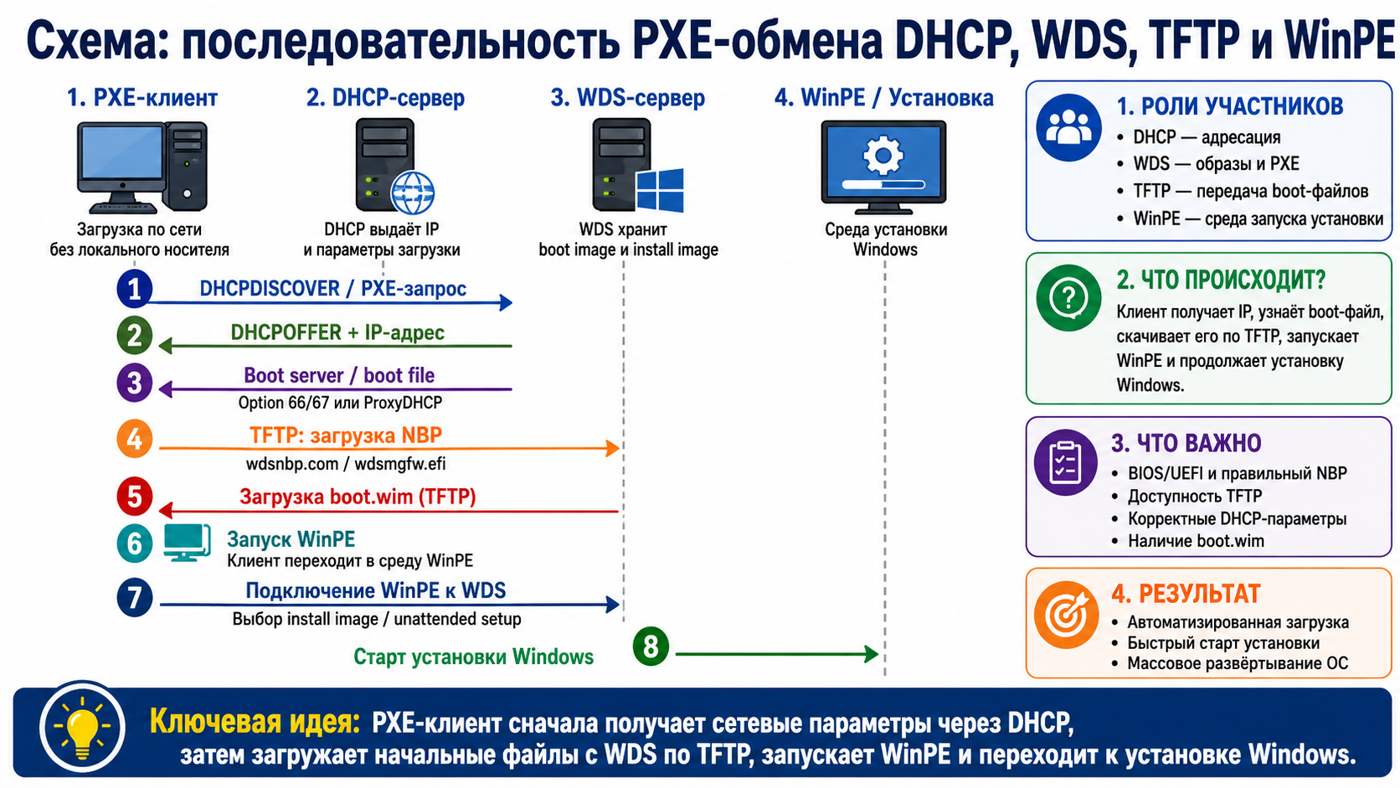
Схема: последовательность PXE-обмена DHCP, WDS, TFTP и WinPE

Slide 19
TFTP используется только на раннем этапе
TFTP (Trivial File Transfer Protocol) передаёт начальные boot files простым способом
TFTP не имеет полноценной аутентификации и не подходит для обычной передачи чувствительных файлов
После запуска WinPE дальнейшие этапы WDS используют более функциональные механизмы
TFTP timeout означает проблему ранней загрузки, firewall, ACL, MTU или доступности WDS

Slide 20
DHCP и WDS на одном сервере требуют отдельной настройки
Если DHCP и WDS работают на одном сервере, возможен конфликт UDP-порта 67
В таком сценарии WDS обычно настраивают не слушать DHCP port и используют Option 60 PXEClient
Если DHCP и WDS на разных серверах, Option 60 обычно не требуется
Точная процедура зависит от версии Windows Server и выбранного режима WDS

Slide 21
Options 66/67 не являются универсальным решением
DHCP Option 66 задаёт boot server, а Option 67 — boot filename
BIOS, UEFI, x86 и x64 могут требовать разные boot programs
Одна статическая Option 67 может отправить клиенту неверный загрузчик
В routed-сети чаще используют IP Helper к DHCP Server и WDS Server

Slide 22
IP Helper должен доставить запросы к нужным серверам
На L3-устройстве нужно пересылать запросы в сторону DHCP01 и WDS01
Проверяют UDP 67/68, UDP 69, PXE-related ports, firewall, ACL и VLAN routing
Нельзя автоматически считать, что обычный DHCP relay полностью решает PXE
Точный набор relay/firewall требований зависит от оборудования и версии WDS

Slide 23
UEFI и BIOS используют разные категории загрузки
Legacy BIOS x86, Legacy BIOS x64 и UEFI x64 могут требовать разные boot files
Hyper-V Generation 2 VM является UEFI-клиентом
CL-NEW нужно заранее определить как UEFI или BIOS-клиент
Wrong Architecture указывает на ошибку выбора boot program, а не на проблему install.wim

Slide 24
Secure Boot может остановить UEFI-загрузку
Secure Boot требует доверенного загрузчика и совместимого boot image
Если загрузка дошла до boot loader и падает на проверке подписи, DHCP уже отработал
Для Hyper-V Generation 2 нужно проверить Secure Boot template и совместимость образа
Отключение Secure Boot должно быть осознанным диагностическим действием, а не первым шагом

Slide 25
3. boot.wim запускает среду установки
boot.wim содержит WinPE (Windows Preinstallation Environment) — минимальную среду установки Windows
Boot image нужен, чтобы клиент загрузился, увидел сеть, диск и подключился к WDS
boot.wim может содержать несколько indexes, поэтому нужно проверять фактическое содержимое
Архитектура boot image должна соответствовать клиенту и сценарию загрузки

Slide 26
install.wim содержит устанавливаемые редакции Windows
install.wim хранит одну или несколько редакций Windows Client
Index выбирают по фактическому выводу DISM, а не по памяти
Image name в WDS стоит делать понятным: например, Windows 11 Enterprise 23H2 x64
Если WinPE загрузился, но install image недоступен, проблема уже не в DHCP

Slide 27
WIM-индексы проверяются через DISM
DISM (Deployment Image Servicing and Management) показывает indexes внутри WIM
Пример использования: dism /Get-WimInfo /WimFile:D:\sources\boot.wim
Пример использования: dism /Get-WimInfo /WimFile:D:\sources\install.wim
Ожидаемый результат: видны index, name, description, architecture и edition

Slide 28
install.esd часто нужно экспортировать в install.wim
WDS обычно удобнее работает с install.wim, чем с install.esd
Сначала проверяют indexes: dism /Get-WimInfo /WimFile:D:\sources\install.esd
Экспорт: dism /Export-Image /SourceImageFile:D:\sources\install.esd /SourceIndex:6 /DestinationImageFile:E:\Images\install.wim /Compress:max /CheckIntegrity
SourceIndex нельзя придумывать: его берут из фактического вывода DISM

Slide 29
Boot Image добавляется отдельно от Install Image
Boot Image добавляет WinPE-загрузку в WDS
Пример использования: WDSUTIL /Add-Image /ImageFile:D:\sources\boot.wim /ImageType:Boot
Проверка: wdsutil /Get-AllImages /ImageType:Boot /Show:Config
Ожидаемый результат: boot image появился в списке и доступен для PXE-клиентов

Slide 30
Install Image помещается в Image Group
Image Group логически группирует install images и редакции Windows
Создание группы: wdsutil /Add-ImageGroup /ImageGroup:"Windows 11"
Добавление образа: wdsutil /Add-Image /ImageFile:E:\Images\install.wim /ImageType:Install /ImageGroup:"Windows 11"
Проверка: wdsutil /Get-AllImages /ImageType:Install /Show:Config

Slide 31
Image Group не является границей безопасности
Image Group помогает группировать редакции, управлять списком образов и назначать unattend
Она не заменяет NTFS permissions, client access policy и response policy
Она не решает naming, prestaging и контроль неизвестных клиентов
Студент должен отличать удобство администрирования от реального ограничения доступа

Slide 32
Паспорт deployment image предотвращает хаос
В паспорте фиксируют Windows version, edition, build, language, architecture и source ISO
Также указывают image index, image group, дату обновления, driver set и answer file version
Для каждого image нужна отметка test status: проверен или не проверен на CL-NEW
Старый install.wim нельзя бесконечно использовать без обновления и повторной проверки

Slide 33
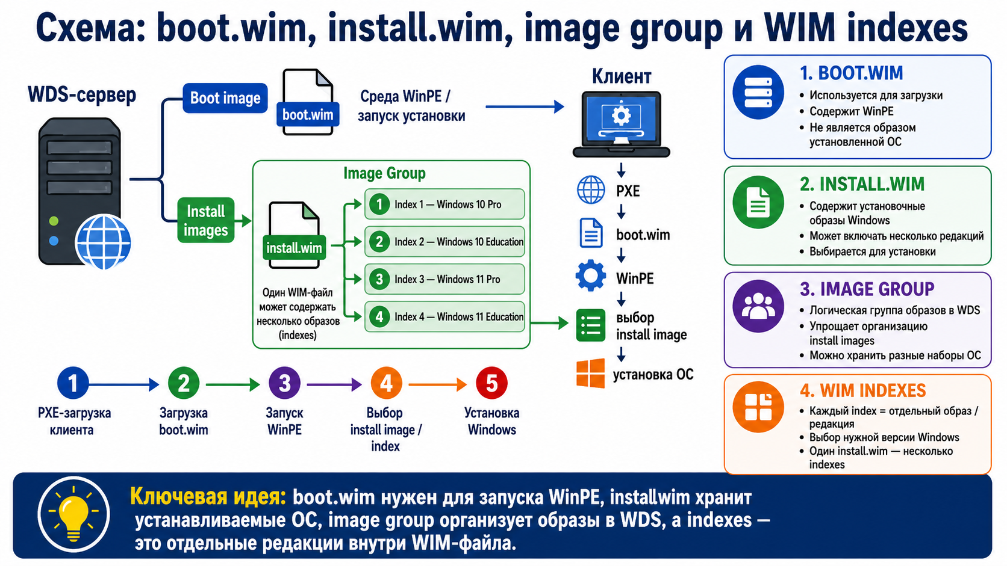
Схема: boot.wim, install.wim, image group и WIM indexes

Slide 34
4. Развёртывание клиента начинается до установки Windows
CL-NEW сначала получает сетевые параметры, затем boot program, WinPE и install image
WDS response policy решает, обслуживать ли неизвестного клиента
Naming policy определяет, какое имя появится после установки Windows
Domain join является отдельным этапом после PXE и установки ОС

Slide 35
Prestaging связывает клиента с объектом AD
Prestaging заранее создаёт computer object для известного устройства
WDS использует Client GUID/UUID, а не только MAC-адрес
MAC может применяться в определённых форматах или при отсутствии корректного UUID
Некорректный или одинаковый UUID приводит к ошибкам распознавания клиента

Slide 36
Prestaged client должен иметь контекст
Для известного клиента фиксируют device name, GUID, OU, WDS server и owner
Также полезно указать назначенный image, unattend policy и дату развёртывания
Prestaging снижает риск случайной установки не той редакции Windows
В виртуальной среде UUID клиента проверяют заранее в настройках ВМ или выводе PXE

Slide 37
Naming policy должна исключать дубли
Стандарт имени задаёт формат, допустимые символы, длину и источник номера
Пример стандарта: CL-ALM-001, CL-ALM-002, CL-ALM-003
Имя связывают с OU, inventory number и ответственным подразделением
Автоматическое имя не должно создавать дубли в AD и DNS

Slide 38
Успешный PXE не означает успешный domain join
PXE succeeded означает только, что клиент дошёл до сетевой загрузки
Windows installation succeeded означает, что ОС установилась на диск
Domain join succeeded означает, что клиент нашёл домен и создал доверие
Каждый этап имеет отдельные зависимости и отдельные признаки ошибки

Slide 39
После установки клиент должен использовать DNS домена
Для domain join клиент должен использовать DNS-сервер DC01, а не публичный DNS
Неверный DNS ломает SRV records, GPO и поиск контроллеров домена
Проверка на клиенте: ipconfig /all
Ожидаемый результат: DNS Servers указывают на внутренний DNS домена corp.test

Slide 40
Проверка domain join выполняется командами
hostname показывает фактическое имя компьютера после установки
Проверка домена: Get-CimInstance Win32_ComputerSystem | Select-Object Name,Domain,PartOfDomain
Проверка trust channel: Test-ComputerSecureChannel
Проверка GPO: gpresult /r

Slide 41
5. Drivers разделяются на Boot Image и Install Image
Boot Image Drivers нужны WinPE, чтобы увидеть network adapter и storage controller
Install Image Drivers нужны уже установленной Windows для полного оборудования
Если WinPE не видит сеть, добавление драйвера только в install image не поможет
Драйверы разделяют по vendor, model, architecture и version

Slide 42
Driver packages добавляются только по необходимости
Используют доверенные подписанные drivers из официального источника производителя
Не импортируют огромные универсальные пакеты без проверки
После изменения boot image выполняют тестовый PXE на CL-NEW
В паспорте image фиксируют driver set и driver version

Slide 43
Boot Image перед изменением нужно защитить
Повреждённый boot image может остановить установку всех клиентов
Перед добавлением drivers сохраняют рабочую копию boot image
Новый boot image сначала тестируют как отдельный вариант
Только после проверки его назначают основным для лабораторной установки

Slide 44
Answer files бывают двух уровней
WDS Client Unattend автоматизирует WinPE-этап: язык, вход в WDS, выбор image и разметку
Image Unattend автоматизирует установку Windows: edition, locale, computer name, domain join и OOBE
Answer file обычно создают через Windows System Image Manager из Windows ADK
Ошибочный unattend может остановить установку на интерактивном вопросе

Slide 45
Answer file нельзя хранить с открытыми секретами
Unattend XML может содержать domain credentials, local administrator password и product key
Файл не должен попадать в открытый Git или быть доступным обычным пользователям
Для domain join используют минимально привилегированную service account
NTFS permissions на answer files должны быть ограничены администраторами развёртывания

Slide 46
Multicast полезен только при массовой установке
Multicast снижает дублирование трафика при одновременной установке многих клиентов
Для одного-двух клиентов unicast проще и надёжнее
Сеть должна поддерживать multicast, IGMP snooping и querier могут влиять на работу
Медленный клиент способен замедлить группу, а troubleshooting multicast сложнее

Slide 47
Capture Image объясняет происхождение корпоративного образа
Reference VM готовят как эталонную Windows с обновлениями и базовыми настройками
Перед захватом выполняют sysprep /generalize /oobe /shutdown
Capture Image создаёт WIM из подготовленной эталонной системы
Нельзя массово разворачивать обычную копию domain-joined клиента без Sysprep

Slide 48
WDS не завершает жизненный цикл рабочего места
После установки ОС нужны updates, applications, antivirus или EDR, GPO и certificates
Также нужны inventory, monitoring, licensing, support и user data migration
WDS решает в основном этап установки операционной системы
Управление после установки рассматривается отдельными средствами и политиками

Slide 49
6. PXE-сеть должна быть изолирована от production
Учебный WDS не должен случайно отвечать рабочим устройствам колледжа
Для Hyper-V используют Private Switch или Internal Switch с отдельным DHCP
Для VirtualBox используют Internal Network, а не Bridge Adapter в production LAN
Исключают общий DHCP колледжа, случайный boot order рабочих машин и relay из чужих VLAN

Slide 50
Наличие WDS не заставляет клиент грузиться по сети само по себе
Клиент должен попытаться Network Boot через boot order или PXE boot key
Если локальная ОС загружается раньше, PXE-сценарий может вообще не начаться
Риск есть, когда WDS отвечает в общей сети и клиент действительно пытается PXE boot
Поэтому изоляция и response policy важнее, чем просто наличие роли WDS

Slide 51
PXE-ошибки читаются по этапу остановки
PXE-E51 No DHCP or proxyDHCP offers указывает на DHCP, relay, VLAN или WDS response
TFTP Timeout указывает на TFTP, ACL, MTU, firewall или недоступный WDS
Wrong Architecture указывает на boot program, UEFI или BIOS mismatch
Boot Image загружен, но нет NIC или disk — проверяют WinPE drivers

Slide 52
WinPE без install image — это уже другой этап
Если WinPE загрузился, DHCP, boot program и TFTP уже частично отработали
Отсутствие install image связано с image group, permissions, WDS configuration или архитектурой image
Domain Join Failed связан с DNS, time, credentials, OU, duplicate name или existing computer account
Duplicate Computer Name указывает на naming policy, prestaging, AD или DNS

Slide 53
Журналы WDS нужно смотреть на сервере
Event Viewer содержит каналы Microsoft-Windows-Deployment-Services-*
Также проверяют DHCP Server Logs, WDS Server Logs, TFTP events и Windows Firewall logs
При проблемах domain join смотрят DNS logs, AD events и setup logs клиента
Названия каналов зависят от версии Windows Server

Slide 54
Службы и UDP-порты проверяются отдельно
Проверка WDS: Get-Service WDSServer
Если DHCP на том же сервере: Get-Service DHCPServer
Для анализа UDP-портов используют Get-NetUDPEndpoint или netstat -ano -p udp
Если DHCP находится на другом сервере, проверку DHCP выполняют именно там

Slide 55
Packet capture помогает увидеть реальный PXE-обмен
Wireshark или Packet Monitor полезны, когда клиентский экран показывает мало информации
Фильтр bootp показывает DHCP/PXE Discover, Offer, Request и Ack
Фильтр tftp показывает запросы boot files и ошибки передачи
В Hyper-V можно анализировать трафик на тестовом vSwitch или зеркалируемом интерфейсе

Slide 56
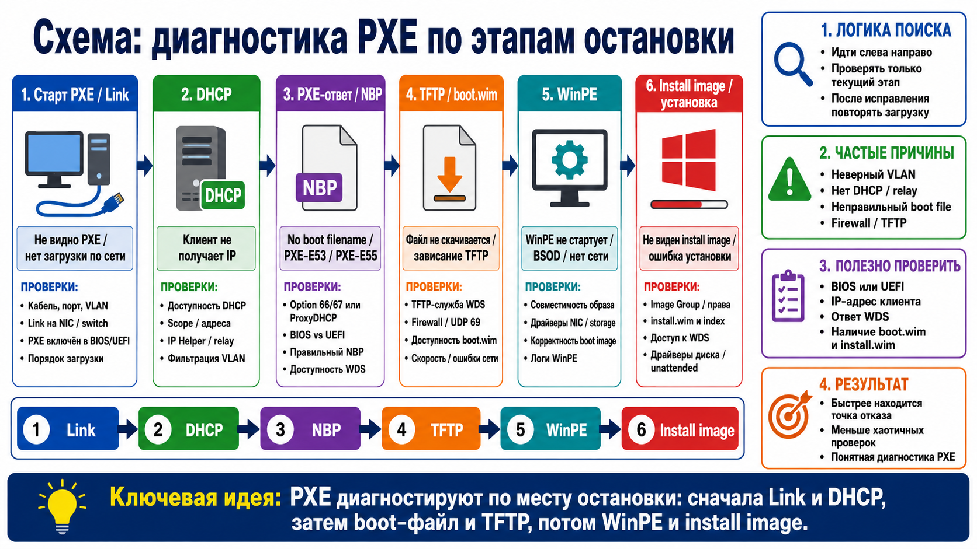
Схема: диагностика PXE по этапам остановки

Slide 57
Контролируемые отказные тесты показывают границы этапов
Остановить DHCP: клиент не получает IP и не доходит до boot file
Остановить WDS: IP есть, но PXE-загрузка не продолжается
Отключить install image: WinPE работает, но образ установки недоступен
Назначить неверный DNS: установка ОС возможна, но domain join не проходит

Slide 58
RemoteInstall нужно резервировать и документировать
Backup RemoteInstall сохраняет images, но не заменяет документацию конфигурации
В документации нужны WDS mode, image groups, indexes, driver groups и answer files
Также фиксируют response policy, DHCP/WDS layout, VLAN/relay, prestaged clients и naming policy
Без документации восстановленный каталог трудно правильно подключить к серверу

Slide 59
Приёмка WDS: сервер и образы
Версии ОС зафиксированы, PXE-сеть изолирована, DHCP scope активен
WDS role installed, сервер инициализирован, RemoteInstall находится на NTFS-томе
WDSServer running, response policy соответствует заданию
Boot image и install image добавлены, image index соответствует выбранной редакции

Slide 60
Приёмка WDS: клиент и установка
CL-NEW получает правильные DHCP-параметры и доходит до WinPE
WinPE видит network adapter, storage controller и install image
Windows установлена, hostname соответствует naming policy
Domain join успешен, computer object находится в нужной OU, GPO применяется

Slide 61
Итоги лекции
WDS показывает базовую механику сетевой установки: DHCP, PXE offer, TFTP, WinPE и WIM
boot.wim запускает среду установки, а install.wim содержит устанавливаемую редакцию Windows
UEFI/BIOS, Secure Boot, options 66/67, IP Helper и drivers помогают локализовать ошибки ранней загрузки
Полная приёмка включает не только WinPE, но и установленную ОС, domain join, OU, DNS и GPO

Slide 62
Контрольные вопросы
Какую задачу решает WDS в учебном стенде?
Какова последовательность PXE-загрузки клиента?
Чем DHCP отличается от WDS/PXE Server?
Для чего используется TFTP?
Чем boot.wim отличается от install.wim?

Slide 63
Контрольные вопросы: диагностика WDS
Почему install.esd иногда преобразуют в install.wim?
Почему Options 66/67 могут ломать UEFI-загрузку?
Чем Boot Image Driver отличается от Install Image Driver?
Какие виды answer files используются в WDS?
Почему успешная загрузка WinPE не доказывает успешный domain join?

